Slide 1
Adobe Photoshop CS2
Magic Wand Tool
Calin Ana
IX H

Slide 2
Adobe Photoshop CS2 – Magic Wand Tool Obiectiv
De multe ori dorim sa inseram intr-o prezentare o imagine si, de multe ori
imaginea respectiva este inconjurata de un chenar alb sau de o culoare
diferita, opaca.
In aceasta prezentare vom
invata cum putem elimina
fondul mat al unei imagini,
respectiv cum putem crea in
locul zonei albe din imagine
o zona de transparenta.
Important!
Adobe Photoshop CS2 functioneaza pe o platforma Windows 2000 sau XP.

Slide 3
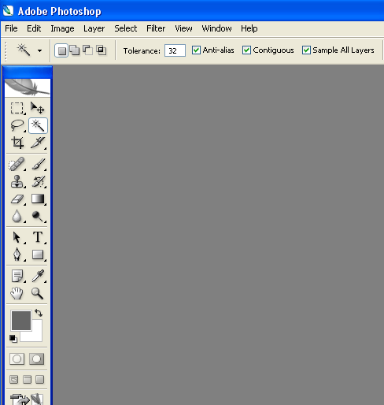
Adobe Photoshop CS2 – Magic Wand Tool Deschiderea programului
Se deschide aplicatia Adobe Photoshop CS2 din Program files:

Slide 4
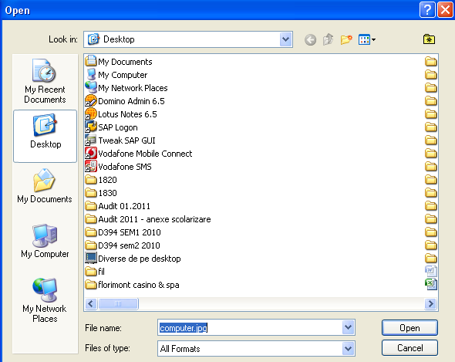
Adobe Photoshop CS2 – Magic Wand Tool Selectarea imaginii
Se cauta imaginea de modificat si se deschide din locatia in care se afla:

Slide 5
Adobe Photoshop CS2 – Magic Wand Tool Selectarea imaginii

Slide 6
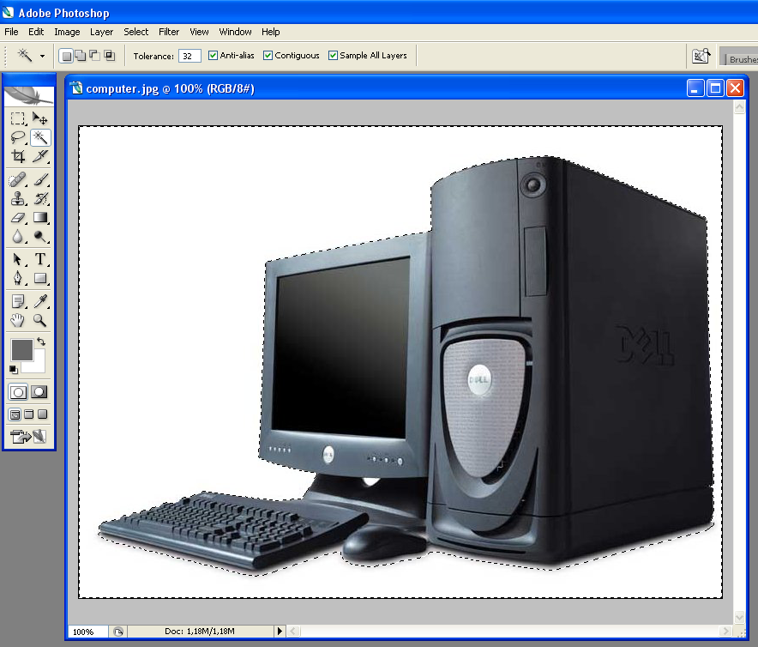
Adobe Photoshop CS2 – Magic Wand Tool Prelucrarea imaginii
Se alege din meniul din stanga functia “Magic Wand Tool” :
Se apasa apoi pe zona
alba pe care dorim sa o
suprimam , locul unde
vrem sa apara transparenta
Observam ca zona
respectiva este automat
inconjurata de o linie
punctata

Slide 7
Adobe Photoshop CS2 – Magic Wand Tool Prelucrarea imaginii
Se alege Select – Inverse (Shift+Ctrl+I):
Se creaza un nou layer: Layer – New – Layer via Copy (Ctrl+J):
Cu ajutorul acestor pasi creem o noua imagine in care zona alba va fi inlocuita
de o zona transparenta

Slide 8
Adobe Photoshop CS2 – Magic Wand Tool Prelucrarea imaginii
Aici se pot vedea cele doua layere : Background (vechi) + Layer 1 (nou)

Slide 9
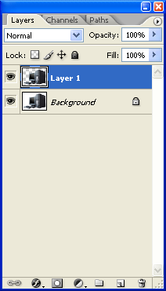
Adobe Photoshop CS2 – Magic Wand Tool Prelucrarea imaginii
Se sterge layerul vechi, si anume Background:

Slide 10
Adobe Photoshop CS2 – Magic Wand Tool Prelucrarea imaginii
Observam ca fondul imaginii s-a schimbat.
In acest moment acesta este transparent:

Slide 11
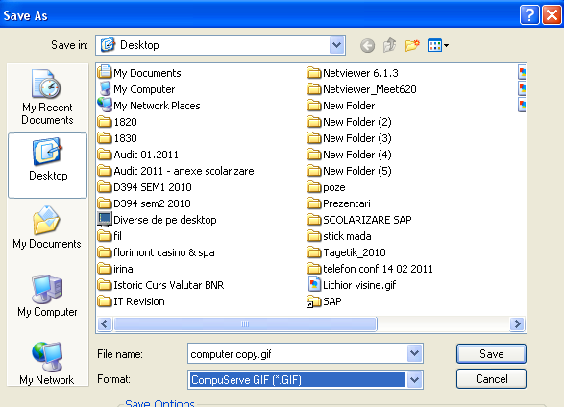
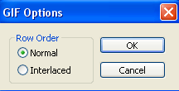
Adobe Photoshop CS2 – Magic Wand Tool Salvarea imaginii
Imaginea se salveaza in format .gif in locatia dorita:

Slide 12
Adobe Photoshop CS2 – Magic Wand Tool Rezultat
Importam imaginea in prezentare:

Slide 13
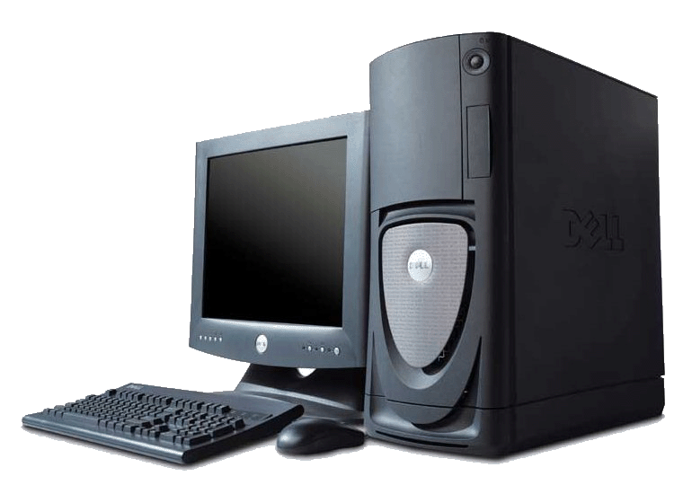
Adobe Photoshop CS2 – Magic Wand Tool Rezultat
inainte
dupa

